Slide 1
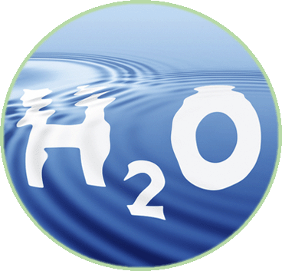
Проблема дефицита чистой воды

Slide 2
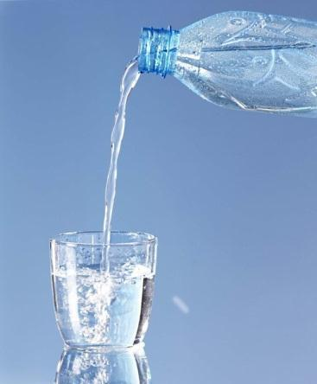
Пресной воды становится меньше с каждым годом
По оценкам Организации Объединенных Наций к 2050 году более двух миллиардов человек в 48 странах, будет страдать от отсутствия достаточного количества пресной воды. Уже сейчас на планете примерно 97 - 98 процентов от общего количества составляют соленые воды. Большая часть оставшейся пресной воды заморожено в ледниках и полярных ледяных шапках Земли.

Slide 3
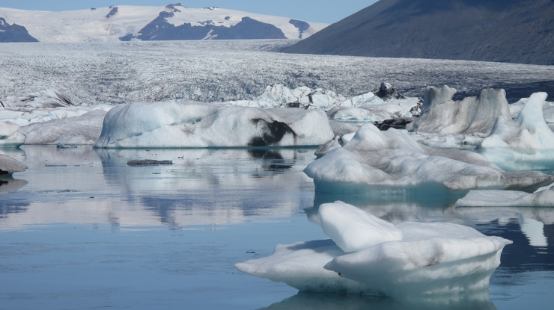
Если глобальное потепление продолжит растоплять ледники в приполярных районах, запасы пресной воды могут фактически уменьшиться в разы.
Во-первых, пресная вода от тающих ледников смешается с морской в океанах и станет слишком соленой, чтобы ее можно было пить.
Во-вторых, увеличение объема океанских вод заставит уровни морей повышаться, загрязняя пресноводные источники вдоль прибрежных районов морской водой.

Slide 4
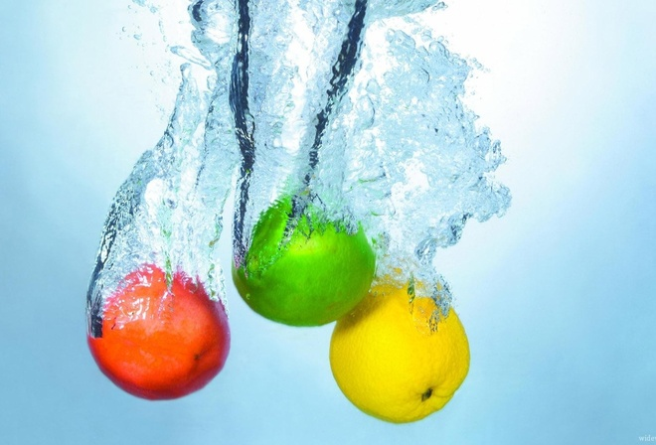
Чтобы вырастить фрукты, которые бы соответствовали всем современным стандартам, необходимо огромное количество чистой воды.
Также фактором, который приведет к нехватке чистой питьевой воды, специалисты называют увеличение численности населения.

Slide 5
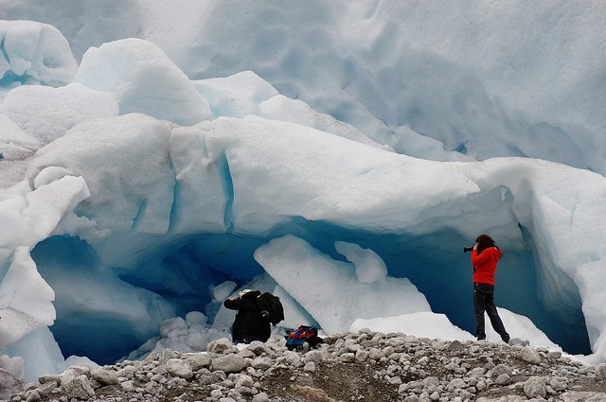
Роль ледников Антарктиды
Ледники Антарктиды представляют собой особый интерес с точки зрения использования их, как запасы пресной воды. В начале ХХ века, появилась идея транспортировки плавающих айсбергов к месту назначения и использования их с целью получения пресной воды.
В 70 х годах, французы проявили интерес к айсбергам Антарктиды. Интерес стал быстро увеличиваться к источнику пресной воды. Австралия, Саудовская Аравия и некоторые страны Европы, тоже были бы не прочь подогнать айсберг к своим берегам.

Slide 6
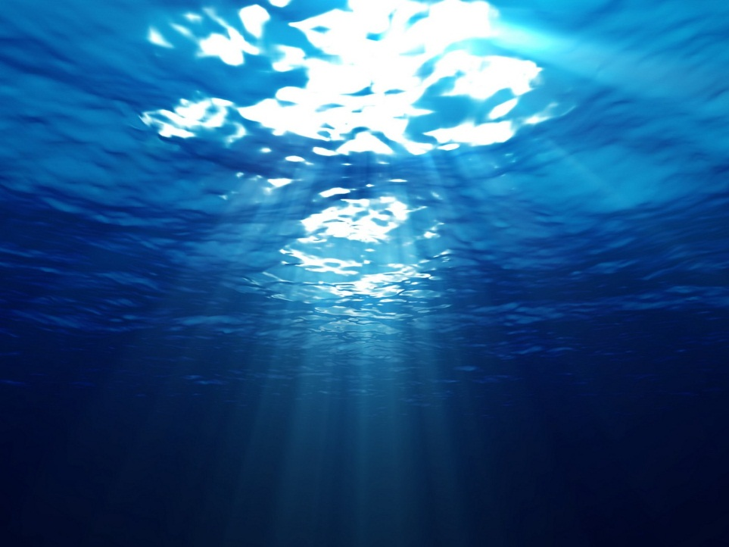
Опресняющая роль воды для мирового океана очень ничтожна, всего около 30 тысяч км3 в год. По сравнению с объемом мирового океана это очень мало. Соленая вода морей для жителей островных стран, насущная проблема. У них практически нет пресной воды.

Slide 7
Что же делать?
Председатель Дженерал Электрик Джеффри Иммелт сказал, что дефицит чистой воды во всем мире, позволит увеличить более чем в 2 раза доход Дженерал Электрик за счет внедрения новой линии по очистке и обработке воды и к 2010 году прибыль компании составит в общей сложности 5 миллиардов долларов США. Стратегия GE очень проста, компания инвестирует проекты по опреснению и очистке воды в странах, которые имеют ее дефицит.
"Это будет большой и растущий рынок на протяжении долгих лет", сказал Иммелт на ежегодном собрании акционеров GE в Филадельфии в апреле 2006 года.

Slide 8
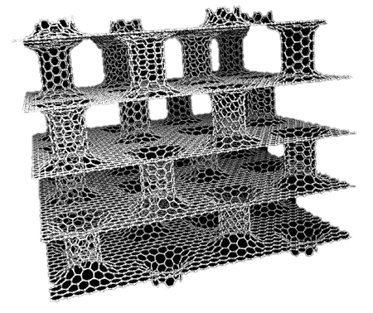
Физики во всем мире продолжают открывать все новые свойства графена. Специалисты считают, что для опреснения достаточно собрать относительно простой механизм с графеновым фильтром, в котором будут поры диаметром около одного нанометра. Как показало компьютерное моделирование, через них свободно проходит вода, а вот ионы солей задерживаются.

